Slide 1
UNIVERSIDADE ABERTA DO SUS – UNASUS
UNIVERSIDADE FEDERAL DE PELOTAS
CURSO DE ESPECIALIZAÇÃO EM SAÚDE DA FAMÍLIA
MODALIDADE À DISTÂNCIA
TURMA 7
MELHORIA NA ATENÇÃO AO PRÉ-NATAL E PUERPÉRIO NA UBS BRANDÃO, LUÍS CORREIA/PI
Especializanda: IDEYNI ARISMENDI CRUZ
Orientadora: JOANNIE S. F. SOARES
Pelotas, 2015

Slide 2
Introdução
A assistência pré-natal pode não evitar as principais complicações do parto e puerpério, causas importantes de mortalidade materna. Mas a atenção qualificada neste período poderá alterar e favorecer o prognóstico materno prevenindo tais causas.
É importante desenvolver o foco de intervenção em atenção pré-natal e puerpério, já que uma assistência pré-natal e ao parto de qualidade diminui expressivamente, os índices de mortalidade materna e perinatal.

Slide 3
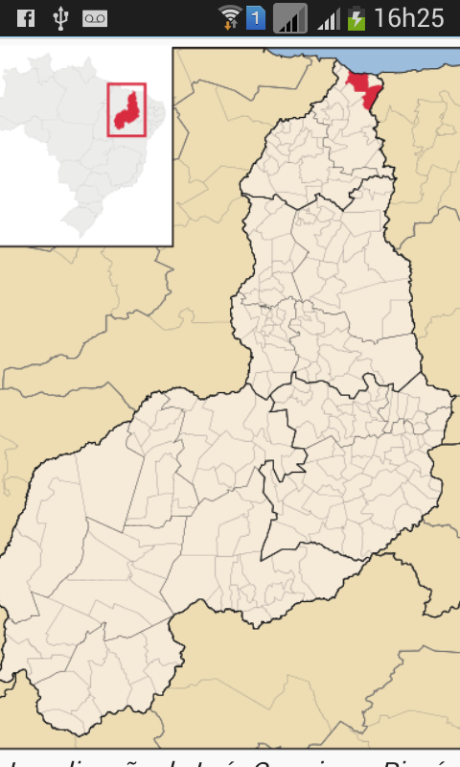
Município Luís Correia-PI
Localizado no litoral do Piauí (região Norte do estado) .
Possui um área irregular com 28.422mil habitantes, (IBGE, 2010).
A cidade possui 15 UBS com EFS, 1 Hospital, 8 equipes de Saúde Bucal.
Disponibilidade do NASF.

Slide 4
UBS Brandão
É rural.
Total de pessoas na área de abrangência: 2.293 (1.085 mulheres e 1.208 homens) (SIAB/2013);
Equipe ESF é composta por:
1 Enfermeiro (gerente da UBS); 1 médica geral, 1 técnica de enfermagem, 7 ACS, 2 auxiliares de enfermagem e 1 auxiliar de limpeza.
Equipe de saúde bucal: 1 odontólogo e 1 técnica de odontologia.

Slide 5
Situação da Atenção ao Pré-Natal e Puerpério antes da Intervenção
10 gestantes e 7 puérperas
Estimativa do RAS - 29% e 21% de cobertura
Fragilidades no Processo de Trabalho:
Distribuição geográfica e falta de condições para oferecer um atendimento de qualidade.
Falta de médicos ou déficit de leito obstétrico hospitalar.
Demora na marcação e entrega de exames laboratoriais e ultrassonográficos.
Falta de condições estruturais e materiais no serviço odontológico.

Slide 6
Objetivo Geral
Melhorar a atenção ao Pré-Natal e Puerpério na UBS Brandão em Luís Correia, Piauí.

Slide 7
Objetivos Específicos
Ampliar a cobertura de pré-natal e puerpério;
Melhorar a qualidade da atenção pré-natal e puerpério na UBS;
Melhorar a adesão de gestantes e puérperas;
Melhorar o registro das informações do programa de pré-natal e puerpério;
Mapear gestantes e puérperas com risco cadastradas na unidade;
Promover a saúde no pré-natal e puerpério.

Slide 8
Metodologia
Focamos as ações da intervenção nas 12 semanas de duração, nos quatro eixos: organização e gestão do serviço; engajamento público; qualificação da prática clínica; monitoramento e avaliação dos serviços.
Realizamos capacitação de toda a equipe sobre o protocolo do MS para atenção ao pré-natal e puerpério.
Fizemos orientação à comunidade sobre os cuidados na atenção ao pré-natal e puerpério

Slide 9
Metodologia
Cadastramos as usuárias em fichas-espelho (durante procura ou busca ativa).
Realizamos o registro de todas as consultas em prontuário.
Os dados após coletados foram levados a planilhas de coleta de dados para análise dos indicadores.
Organizamos a demanda programática e espontânea.
A equipe de ESF realizou atividades coletivas nas diferentes localidades da comunidade, como escola e igrejas.

Slide 10
Objetivos, Metas e Resultados – Pré-Natal
Objetivo 1: Ampliar a cobertura de Pré-Natal.
Meta 1: Alcançar 75% de cobertura do Programa Pré-Natal.
Indicador 1: Proporção de Gestantes cadastradas no Programa Pré-Natal e Puerpério.
1º Mês – 21
2º Mês – 22
3º Mês – 20

Slide 11
Objetivos, Metas e Resultados – Pré-Natal
Objetivo 2: Melhorar a qualidade da atenção ao Pré-Natal e Puerpério realizado na unidade.
Meta 2.1: Garantir a 100% das gestantes o ingresso no primeiro trimestre da gestação.
Indicador 2.1: Proporção de gestantes com ingresso no Programa Pré-Natal no primeiro trimestre de gestação.
1º Mês – 05
2º Mês – 08
3º Mês – 09

Slide 12
Objetivos, Metas e Resultados - Pré-Natal
Objetivo 2: Melhorar a qualidade da atenção ao Pré-Natal e Puerpério.
Meta 2.6: Garantir 100% das gestantes com vacina antitetânica em dia.
Indicador 2.6: Proporção de gestantes com vacina antitetânica em dia.
1º Mês – 09
2º Mês – 19
3º Mês – 20

Slide 13
Objetivos, Metas e Resultados - Pré-Natal
Objetivo 2: Melhorar a qualidade da atenção ao Pré-Natal e Puerpério.
Meta 2.7: Garantir 100% das gestantes com vacina contra hepatite B em dia.
Indicador 2.7: Proporção de gestantes com vacina contra hepatite B em dia.
1º Mês – 09
2º Mês – 19
3º Mês – 20

Slide 14
Objetivos, Metas e Resultados - Pré-Natal
Objetivo 2: Melhorar a qualidade da atenção ao Pré-Natal e Puerpério.
Meta 2.8: Realizar avaliação da necessidade de atendimento odontológico em 100% das gestantes durante o pré-natal.
Indicador 2.8: Proporção de gestantes com avaliação de necessidade de atendimento odontológico.
1º Mês – 07
2º Mês – 07
3º Mês – 20

Slide 15
Objetivos, Metas e Resultados - Puerpério
Objetivo 1: Ampliar a cobertura de atenção a puérperas.
Meta 1: Garantir 75% das puérperas cadastradas no Programa de atenção Pré-Natal e Puerpério da Unidade Básica de Saúde consulta puerperal antes dos 42 dias após o parto.
Indicador 1: Proporção de puérperas com consulta até 42 dias após o parto.
1º Mês – 02
2º Mês – 03
3º Mês – 03

Slide 16
Objetivos, Metas e Resultados - Puerpério
Objetivo 2: Melhorar a qualidade de atenção ás puérperas na UBS.
Meta 2.4: Avaliar o estado psíquico em 100% das puérperas cadastradas no Programa.
Indicador 2.4: Proporção de puérperas com avaliação do estado psíquico.
1º Mês – 01
2º Mês – 03
3º Mês – 03

Slide 17
Importância da Intervenção
Para a Equipe
Promoveu o trabalho em equipe, com mais união, dedicação, integralidade, motivação, organização, disposição para realizar qualquer atividade.
Exigiu uma maior preparação dos profissionais sobre o manual de atenção pré-natal e puerpério.
Para o Serviço :
Proporcionou uma maior organização do trabalho e a ampliação da cobertura da atenção pré-natal e puerpério, a melhoria dos registros, estratificação de risco, promoção em saúde e a qualificação da atenção com destaque na realização de exame ginecológico e de mamas.
Para a Comunidade:
Conseguimos restabelecer a parceria com os líderes da comunidade e melhorar a satisfação do usuário e interrelação comunidade-equipe.
Maior conscientização da comunidade sobre a importância das consultas durante o pré-natal e puerpério e integração dos companheiros e familiares das gestantes e puérperas nas consultas e no cuidado das mesmas.

Slide 18
Mudanças
Temos já disponível e incorporadas todas as ações que realizamos na intervenção como rotina do trabalho.
Aumentamos o número de atendimento e visitas domiciliares na UBS com horário muito mais flexível.
Levamos os atendimentos mais perto da comunidade (igrejas, escolas).
Melhoramos o planejamento das ações em saúde e a organização do processo do trabalho.
Promovemos o trabalho em equipe.

Slide 19
Reflexão crítica sobre o processo pessoal de aprendizagem
Dificuldades: nunca tinha feito um curso à distância; problemas com a internet.
Permitiu responder a problemas novos que surgem no dia a dia.
Ofereceu a oportunidade de aprender a usar novas tecnologias e melhorar e motivar minha aprendizagem na língua portuguesa.
Na prática profissional tive a possibilidade de adquirir conhecimentos sobre a Estratégia Saúde da Família e outros temas novos para mim.
Minha expectativa foi cumprida já que conseguimos cumprir com os objetivos e metas propostas, contribuindo na melhora da saúde das gestantes e puérperas e comunidade em geral.

Slide 20
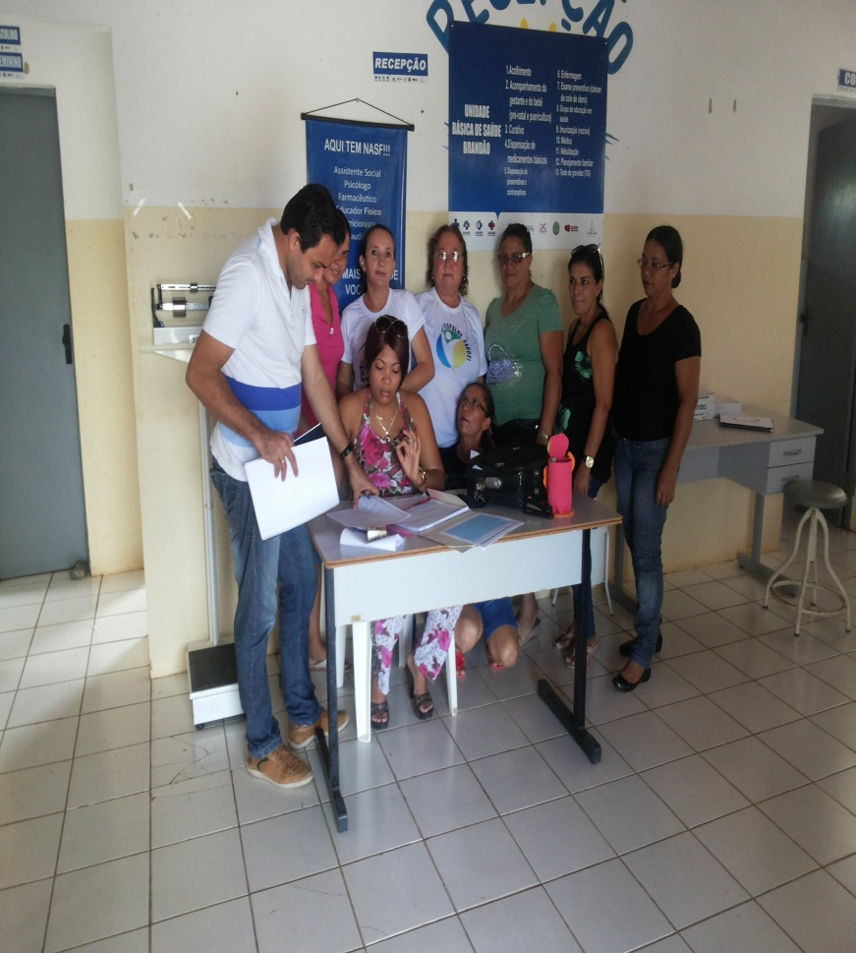
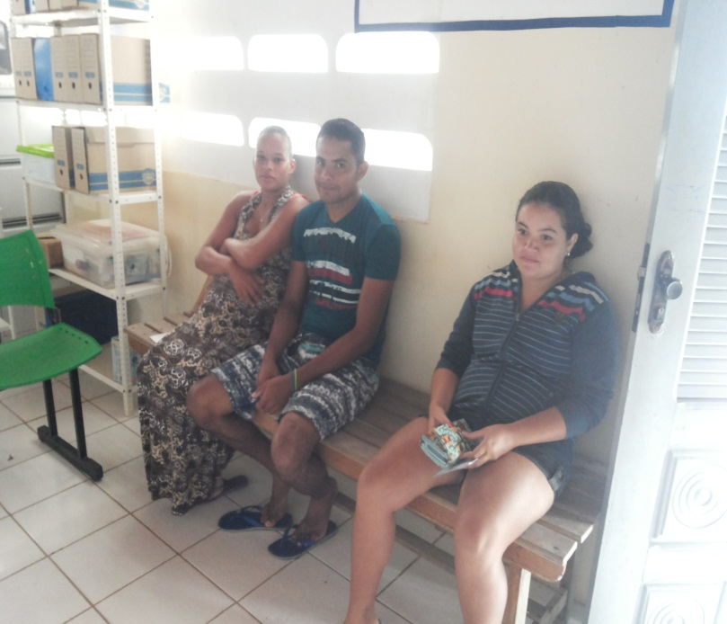
O Futuro se constrói no
Presente.
OBRIGADA

